Slide 1
Транспортна задача. Метод на потенциали. разпределителен метод

Slide 2

Етапи при решаване на транспортната задача
Решението на една транспортна задача протича в следната последователност:
Построяване на начален опорен план (начално допустимо базисно решение)
Проверка за оптималност на плана. (Оценка на началния опорен план.)
Преход към следващ подобрен опорен план, ако полученият до момента не удовлетворява условието за оптималност.

Slide 3
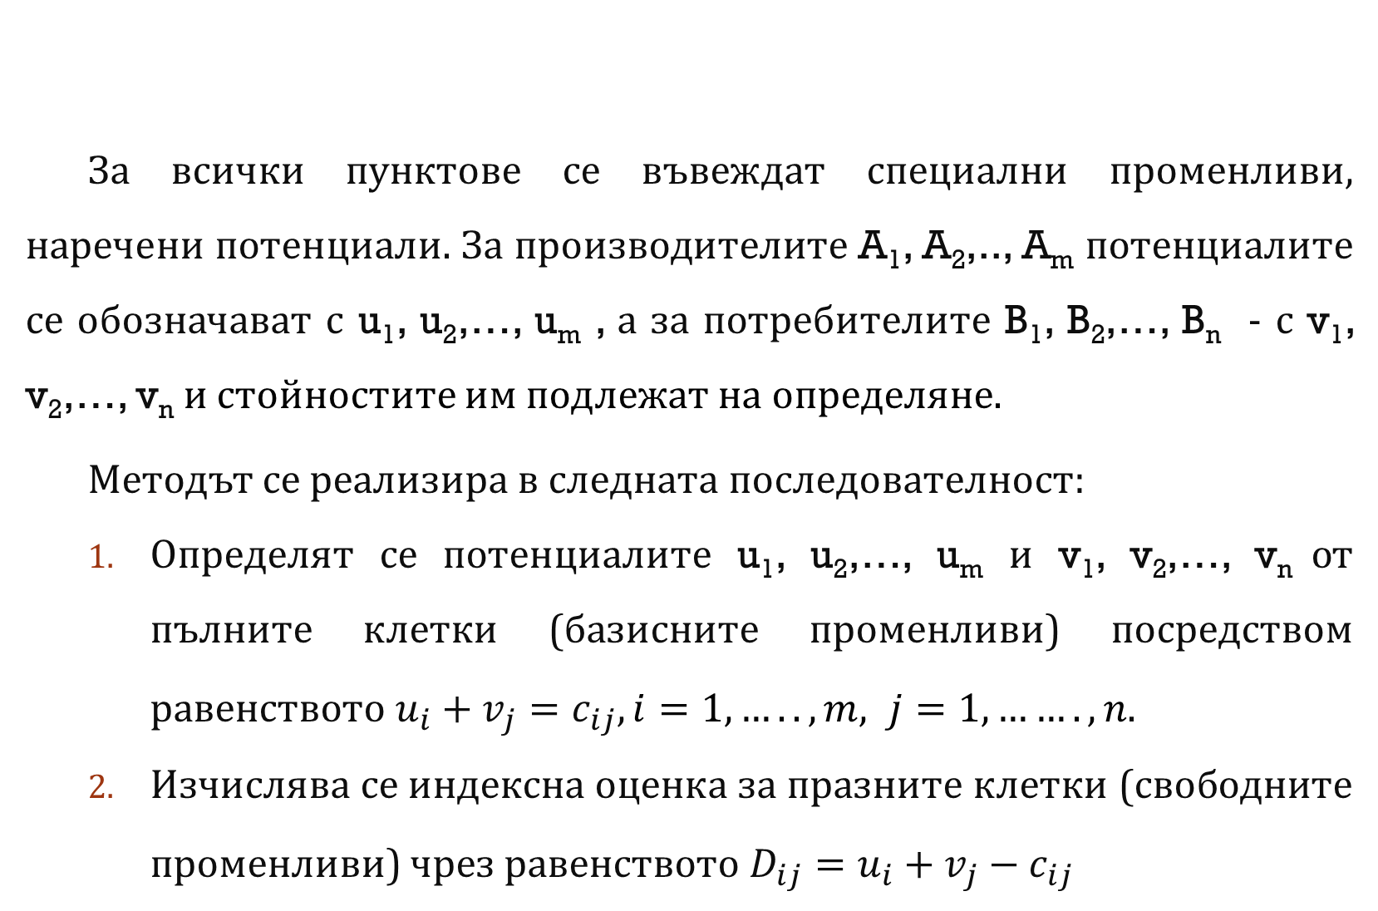
За всички пунктове се въвеждат специални променливи, наречени потенциали. За производителите A₁, A₂,.., A_{m} потенциалите се обозначават с u₁, u₂,…, u_{m} , а за потребителите B₁, B₂,…, B_{n} - с v₁, v₂,…, v_{n} и стойностите им подлежат на определяне.
Методът се реализира в следната последователност:
Определят се потенциалите u₁, u₂,…, u_{m} и v₁, v₂,…, v_{n} от пълните клетки (базисните променливи) посредством равенството $u_{i}+v_{j}=c_{ij},i=1,…..,m, j=1,…….,n$.
Изчислява се индексна оценка за празните клетки (свободните променливи) чрез равенството $D_{ij}=u_{i}+v_{j}−c_{ij}$
Проверка за оптималност
Метод на потенциалите

Slide 4
Критерий за оптималност – Всички индексни оценки на празните клетки (свободните променливи) са отрицателни или нули. Ако съществува една или повече положителни индексни оценки, планът не е оптимален и може да бъде подобрен.
Алгоритъмът на метода на потенциалите се състои от предварителен и общ етап, който се повтаря, докато се получи оптималния план.

Slide 5
Предварителен етап
На този етап последователно се извършват следните действия:
Построява се начален опорен план по правилото на северозападния ъгъл или по правилото на минималния елемент в транспортната матрица.
Определят се потенциалите u_{i} и v_{j} за всеки ред и всеки стълб. Числата u₁,u₂,…,v₁,…,v_{n} се определят от уловието:
u_{i} + v_{j} = c_{ij} за x_{ij>}0,
което е изпълнено за всички запълнени клетки.

Slide 6
Броят на уравненията в тази ситема е m + n −1 , а броят на неизвестните е m + n . Такава система уравнения има безбройно много решения, всяко от които служи на поставената цел. Необходимо е да бъде намерено едно, което да е решение на системата от по-горните уравнения. За целта избираме един от потенциалите произволно и му задаваме нулева стойност. Обикновено се избира потенциалът, в чиито ред или стълб има най-много пълни клетки след построяването на началния опорен план. Останалите потенциали се определят съвсем лесно от уравненията u_{i} + v_{j} = c_{ij}, за x_{ij>}0, всяко от които е с две неизвестни. Получениете значения на потенциалите се нанасят в транспортната таблица при съответните пунктове.

Slide 7
Изследва се построената система u_{i} , v_{j} за потенциалност, т.е. изследва се планът за оптималност. Числата u_{i} и v_{j} трябва да удовлетворяват условието u_{i} + v_{j} = c_{ij}, за x_{ij}>0. Следователно, за да бъде системата потенциална, следва за всяка празна клетка да бъде изпълнено u_{i} + v_{j} ≤ c_{ij .} Обикновено за удобство условието u_{i} + v_{j} ≤ c_{ij} се представя във вида u_{i} + v_{j} - c_{ij} ≤ 0 и лявата част се осначава с D_{ij}.
Ако D_{ij}= u_{i} + v_{j} - c_{ij} ≤0,
за всяка празна клетка от плана, то планът е оптимален. D_{ij} се нарича индексна оценка на свободните клетки. Ако съществува поне една индексна оценка D_{ij} >0 за x_{ij}=0, то планът не е оптимален и трябва да се премине към по-добър план.

Slide 8
Общ етап
На този етап се извършват следните действия:
Подобрява се плана, ако той не е оптимален.
За тази цел се избира най-голямата положителна D_{ij}, т.е. например max(D_{ij} > 0)= D_{kl} . Това означава, че за съответната клетка (k, l) е налице най-голямо нарушение на условието за оптималност. Тази клетка се включва като връх на затворен контур за разтоварване, на който всички други върхове са в запълнени клетки т.е построява се цикъл за дадената клетка.

Slide 9
Контурът представлява затворена начупена линия от последователно редуващи се хоризонтални и вертикални отсечки с начало и край в свободната (празната) клетка , а останалите върхове са само в пълни (базисни) клетки, т.е. извършва се движение по затворена линия, като се правят стъпки до запълнени клетки, при което преходът от една към друга клетка се извършва под прав ъгъл. Движението продължава, докато се достигне отново в изходната празна клетка.
Цикълът на всяка такава клетка е еднозначно определен и има четен брой върхове. Той може да пресича, както пълни, така и празни клетки.

Slide 10
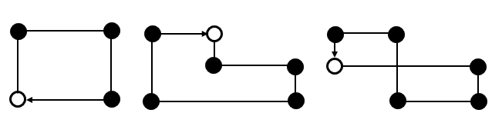
Във всеки цикъл две последователни (съседни) клетки имат равни първи или втори индекси, т. е. съседните клетки лежат в един и същи ред или стълб на транспортната таблица. Примери на цикли са дадени на Фиг. 1.
За всеки неизползван маршрут е налице единствен път за разпределение на товара.
Фиг. 1. Цикли

Slide 11
В свободната клетка (k, l) се поставя знака (+), след което по линията на движение в запълнените клетки, в които има върхове на контура, се поставя последователно знаците (-) и (+). Тъй като контурът има четен брой върхове, не е от значение посоката, в която ще се обходи, за да се поставят съответните знаци. От клетките със знак (-) избираме най-малкото число, изразяващо обема на товара, изваждаме го от всички числа, намиращи се в клетки със знак (-), и го прибавяме към числата, намиращи се в клетки със знак (+). Празната клетка, включена в контура се запълва, а клетките със знак (-), в която се намира минималното положително число остава празна. Получава се нов план на транспортната задача, за който целевата функция има по-малка стойност.

Slide 12
За получения подобрен план се построява система потенциали u_{i} , v_{j} .
Това се извършва по същия начин както в т. 2 на предварителния етап.
Проверява се u_{i} и v_{j} за потенциалност. Това действие се извършва, както в т. 3 на предварителния етап. Ако системата е потенциална, планът е оптимален. Ако построеният план не е оптимален описаните действия в общия етап се повтарят, докато се получи оптимален план.

Slide 13
















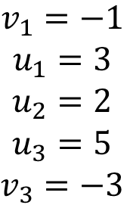







Проверка за оптималност на План1 (Пример 1 от Тема 2)
Метод на потенциалите
План 1 | Склад 1 V₁=-1 | Склад 2 V₂=0 | Склад 3 V₃=-3 | Производство
Завод 1 U₁=3 | ² | ³ | ⁸ | 50
Завод 2 U₂=2 | ⁵ | ² | ⁶ | 40
Завод 3 U₃=5 | ³ | ⁵ | ² | 30
Потребление | 30 | 70 | 20 | Z=290
30
20
40
10
20
$$u_{i}+v_{j}=c_{ij}$$
$v_{2}$=0
$$D_{ij}=u_{i}+v_{j}−c_{ij}$$
$$u_{1}+v_{1}=c_{11}$$
$$u_{1}+v_{1}=2$$
$$\begin{matrix}v_{1}=−1 \\ u_{1}=3 \\ \begin{aligned}u_{2}=2 \\ u_{3}=5 \\ v_{3}=−3\end{aligned}\end{matrix}$$
$$D_{13}=u_{1}+v_{3}−c_{13}$$
$D_{13}=$3-3-8=-8
$$D_{31}>0$$
$$u_{1}+v_{2}=c_{12}$$
$$u_{1}+0=3$$
$$D_{21}=u_{2}+v_{1}−c_{21}$$
$D_{21}=$2-1-5=-4
Планът не е оптимален
$$u_{2}+v_{2}=c_{22}$$
$u_{2}+0=$2
$$⟹$$
$$D_{23}=u_{2}+v_{3}−c_{23}$$
$D_{23}=$2-3-6=-7
$$u_{3}+v_{2}=c_{32}$$
$$u_{3}+0=5$$
$$D_{31}=u_{3}+v_{1}−c_{31}$$
$D_{31}=$5-1-3=1
$$u_{3}+v_{3}=c_{33}$$
$$u_{3}+v_{3}=2$$

Slide 14
Създаване на подобрен план
План 2 | Склад 1 | Склад 2 | Склад 3 | Производство
Завод 1 | ² | ³ | ⁸ | 50
Завод 2 | ⁵ | ² | ⁶ | 40
Завод 3 | ³ | ⁵ | ² | 30
Потребление | 30 | 70 | 20 | Z=290
-
+
30
20
40
+
-
10
20
Построява се цикъл за клетка (3,1). Тя ще влезе в базиса със стойност определена от минималното количество (от клетките с знак минус), което ще се размести по контура ѝ.
min(30,10)=10
Извършват се операциите по цикъла. Новите стойностите за клетките са: (3,1)=10, (1,1)=30-10=20 (1,2)=20+10=30 (3,2)=10-10=0 (свободна променлива)

Slide 15















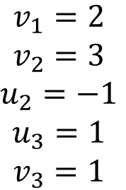







Проверка за оптималност на План 2
План 2 | Склад 1 V₁=2 | Склад 2 V₂=3 | Склад 3 V₃=1 | Производство
Завод 1 U₁=0 | ² | ³ | ⁸ | 50
Завод 2 U₂=-1 | ⁵ | ² | ⁶ | 40
Завод 3 U₃=1 | ³ | ⁵ | ² | 30
Потребление | 30 | 70 | 20 | Z=280
20
30
40
10
20
$$u_{i}+v_{j}=c_{ij}$$
$u_{1}$=0
$$D_{ij}=u_{i}+v_{j}−c_{ij}$$
$$u_{1}+v_{1}=c_{11}$$
$$0+v_{1}=2$$
$$\begin{matrix}v_{1}=2 \\ v_{2}=3 \\ \begin{aligned}u_{2}=−1 \\ u_{3}=1 \\ v_{3}=1\end{aligned}\end{matrix}$$
$$D_{13}=u_{1}+v_{3}−c_{13}$$
$D_{13}=$0+1-8=-7
$$u_{1}+v_{2}=c_{12}$$
$$0+v_{2}=3$$
$$D_{21}=u_{2}+v_{1}−c_{21}$$
$D_{21}=$-1+2-5=-4
$$u_{2}+v_{2}=c_{22}$$
$u_{2}+3=$2
$$⟹$$
$$D_{23}=u_{2}+v_{3}−c_{23}$$
$D_{23}=$-1+1-6=-6
$$u_{3}+v_{1}=c_{31}$$
$$u_{3}+2=3$$
$$u_{3}+v_{3}=c_{33}$$
$$1+v_{3}=2$$
$$D_{32}=u_{3}+v_{2}−c_{32}$$
$D_{31}=$1+3-5=-1
Критерият за оптималност е изпълнен. Планът е оптимален.
Z_{min}=2.20+3.30+2.40+3.10+2.20=280
X₁₁=20, X₁₂=30, X₁₃=0, X₂₁=0, X₂₂=40, X₂₃=0, X₃₁=10, X₃₂=0, X₃₃=20

Slide 16
Транспортна задача отворен тип
Пример 2:
Фирма за производство на мебели има два завода и три склада за готова продукция. Данните за единичните транспортни разходи, производството и потреблението са представени в следната таблицата:
 | Склад 1 | Склад 2 | Склад 3 | Производство
Завод 1 | ² | ⁴ | ⁶ | 60
Завод 2 | ⁵ | ³ | ³ | 40
Потребление | 70 | 20 | 20
Да се състави математически модел на задачата. Да се определи начално базисно решение по метод на северозападния ъгъл. Да се направи проверка за оптималност чрез метода на потенциалите.

Slide 17
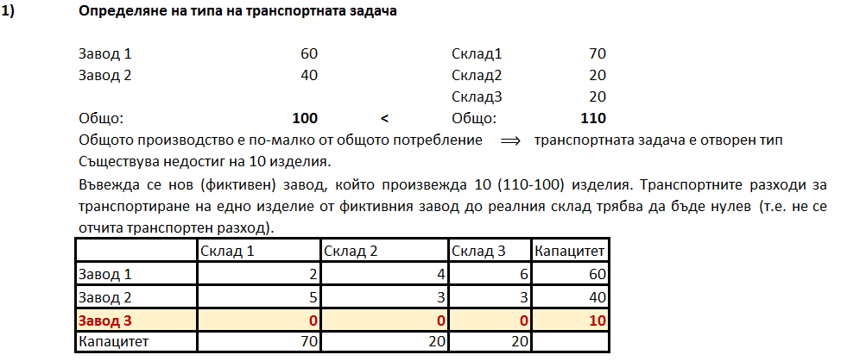

Slide 18
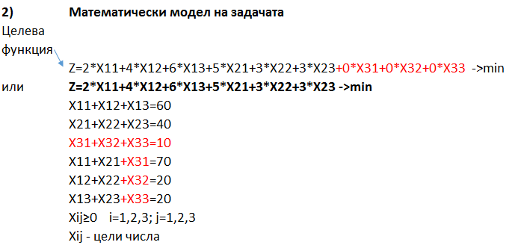
Математически модел

Slide 19
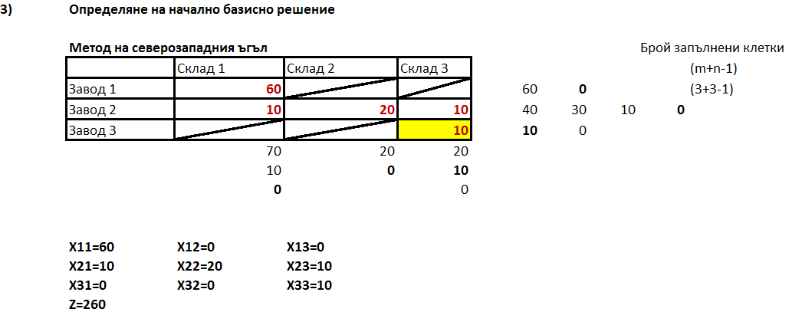

Slide 20
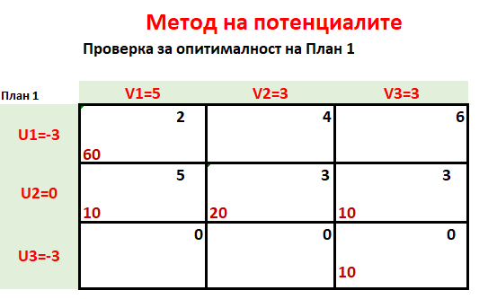
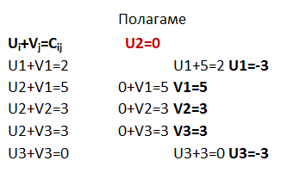
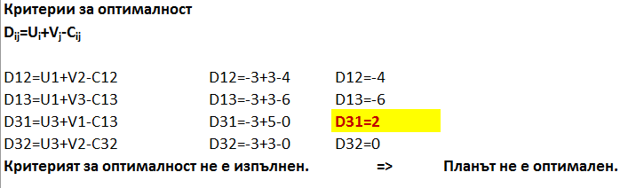
4) Проверка за оптималност

Slide 21
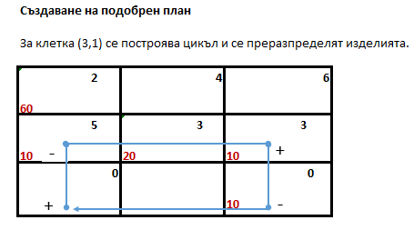
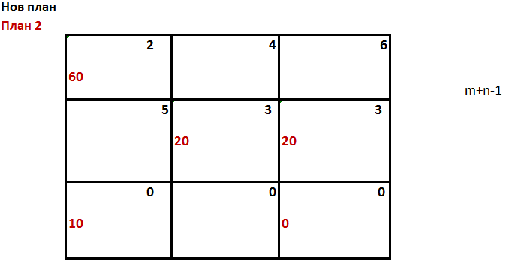
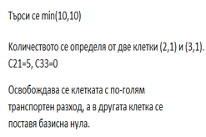
5)
0
(3,3)

Slide 22
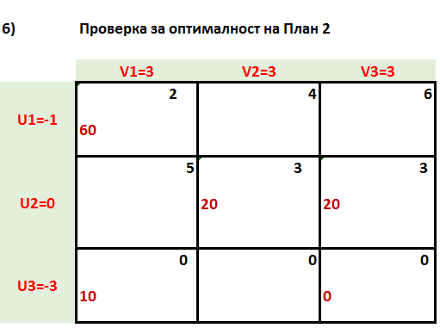
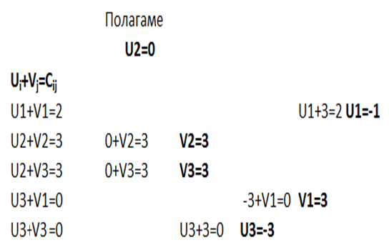
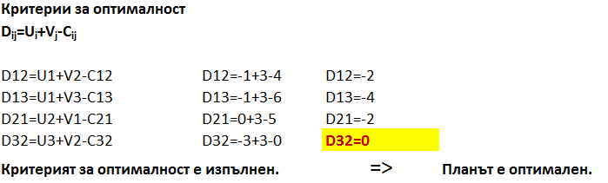


Slide 23
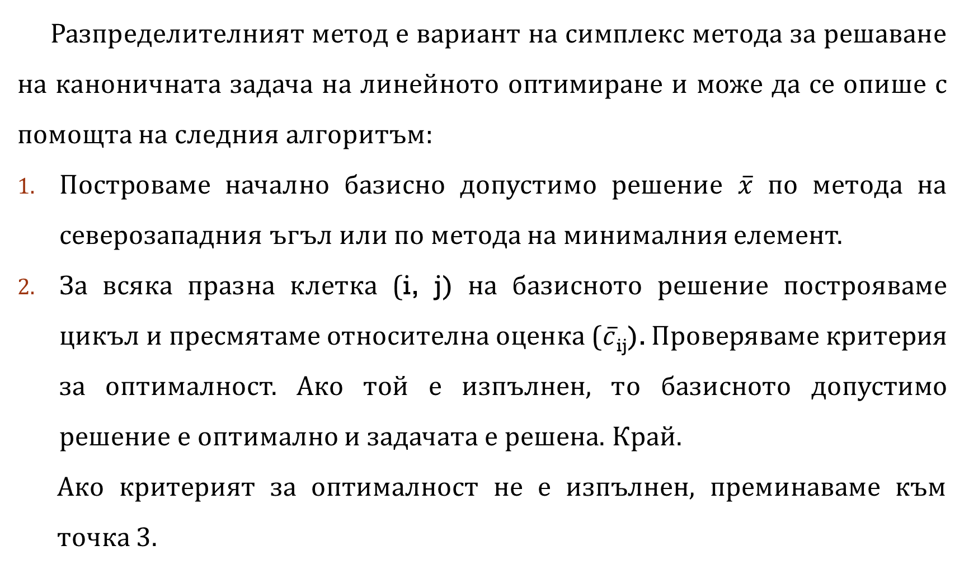
Проверка за оптималност
Разпределителен Метод
Разпределителният метод е вариант на симплекс метода за решаване на каноничната задача на линейното оптимиране и може да се опише с помощта на следния алгоритъм:
Построваме начално базисно допустимо решение $\overline{x}$ по метода на северозападния ъгъл или по метода на минималния елемент.
За всяка празна клетка (i, j) на базисното решение построяваме цикъл и пресмятаме относителна оценка ($\overline{c}$_{ij}). Проверяваме критерия за оптималност. Ако той е изпълнен, то базисното допустимо решение е оптимално и задачата е решена. Край.
Ако критерият за оптималност не е изпълнен, преминаваме към точка 3.

Slide 24

Намираме $\overline{c}i$_{0j0}= min{$\overline{c}$_{ij} : $\overline{c}$_{ij}<0}. Построяваме новo базисно допустимо решение $\overline{x},$ с помощта на цикъла, свързващ клетка (i₀, j₀) с базисните клетки на базисното допустимо решение. Преминаваме към точка 2, но вместо с$\overline{x}$ заместваме с нов б$др \overline{x},$.
Критерий за оптималност – Базисното допустимо решени е оптимално тогава и само тогава, когато относителните оценки на празните клетки са по-големи или равни на нула. Ако съществува една или повече отрицателни относителни оценки, планът не е оптимален и може да бъде подобрен.

Slide 25
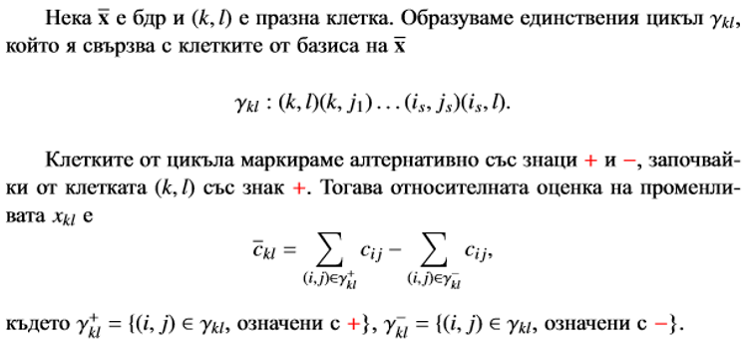
Изчисляване на относителна оценка

Slide 26
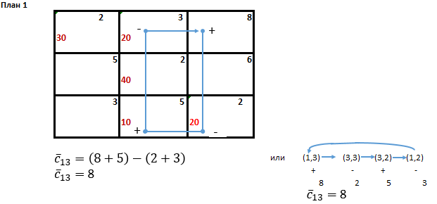
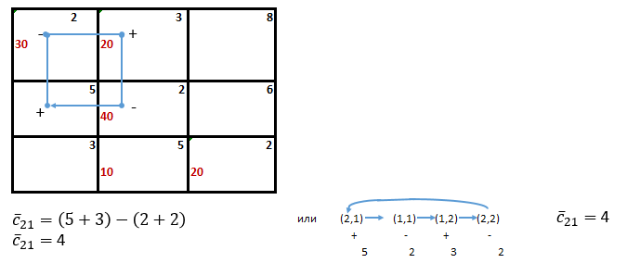
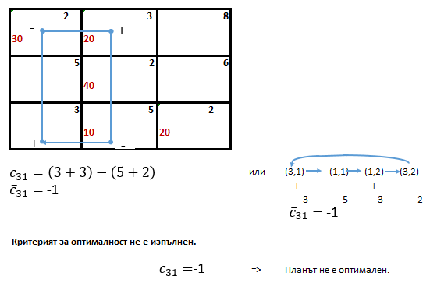
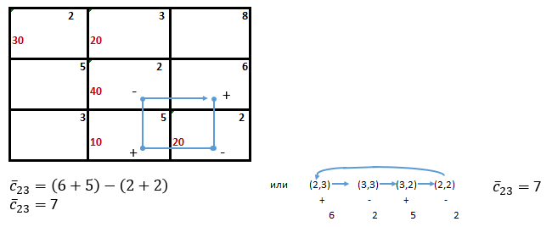
Проверка за оптималност на План1 (Пример 1 от Тема 2)
Разпределителен метод

Slide 27
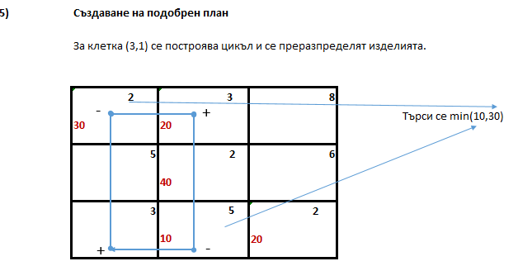
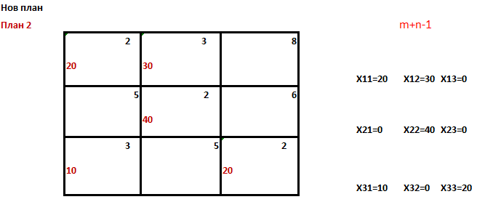

Slide 28
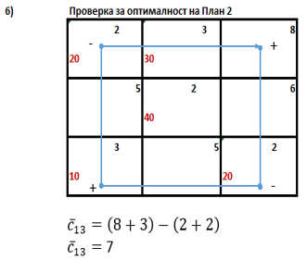
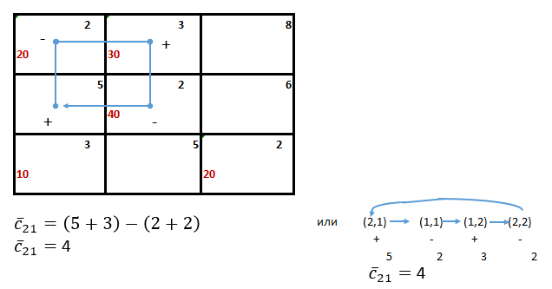


Slide 29
